Slide 1
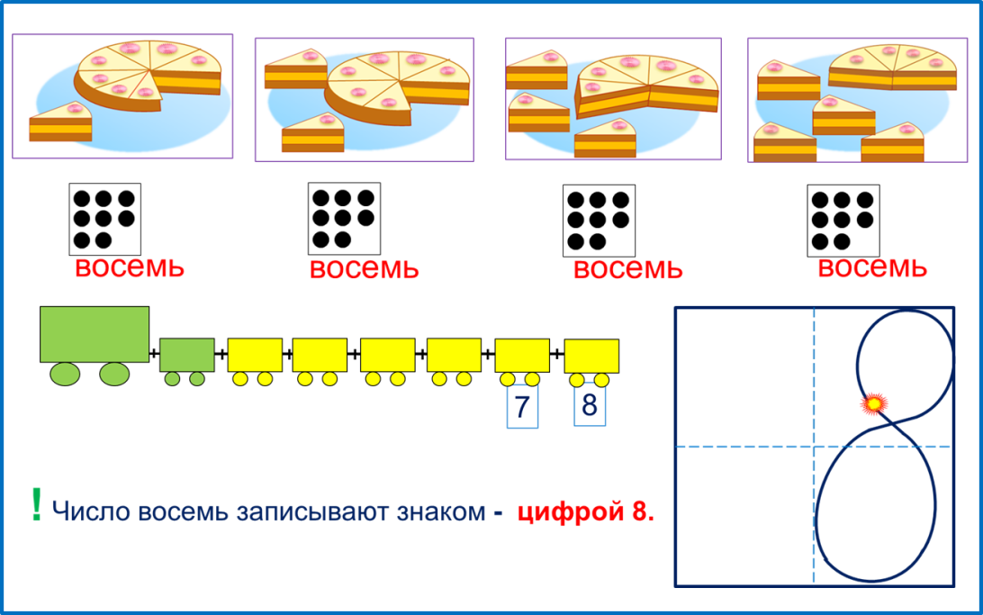
«Моя математика» 1 класс
Урок 45
Тема урока: «Число восемь. Цифра 8»
Автор презентации
Татузова Анна Васильевна
http://avtatuzova.ru
учитель школы № 1702
г. Москвы
Советы учителю.
Презентация к уроку составлена на основе заданий, расположенных в учебнике. Рекомендую открыть учебник на странице с данным уроком, прочитать задания и просмотреть их в данной презентации в режиме демонстрации.
Внимание!
Некоторые задания можно выполнять интерактивно. Например, продолжить ряд, сравнить или вставить пропущенные числа. Для этого презентацию надо перевести в режим редактирования.

Slide 2
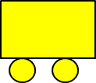
Урок 45. Число восемь. Цифра 8
МАТЕМАТИКА
1. Помоги Пете ответить на вопросы.
Сколько вагонов было?
Сколько стало?
8
7
8
1
Составьте выражение к рисунку: 7 + 1 =
1
2
3
4
1
2
3
4
5
6
7
8
6

Slide 3
Урок 45. Число восемь. Цифра 8
МАТЕМАТИКА
2. Сколько точек надо нарисовать Пете на последней карточке?
? Сколько всего вагонов? Какой по счёту последний?
Внимание!
Данное задание можно выполнять интерактивно. Во время демонстрации навести курсор на «лишнюю» фигуру до появления ладошки. Кликнуть!

Slide 4
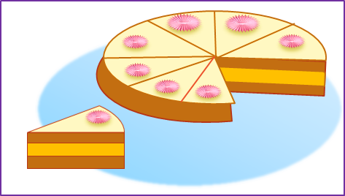
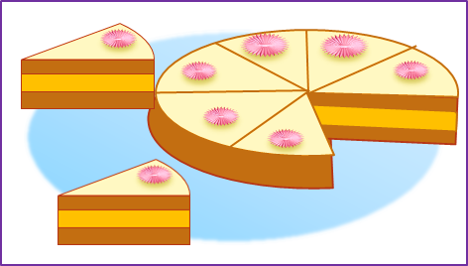
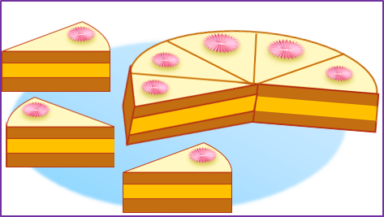
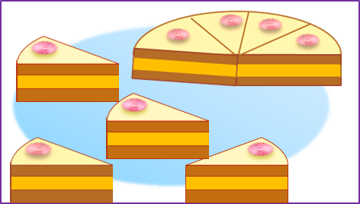
Урок 45. Число восемь. Цифра 8
МАТЕМАТИКА
3. Назови число.
1 + 7 = 8
2 + 6 = 8
3 + 5 = 8
4 + 4 = 8
7 + 1 = 8
6 + 2 = 8
5 + 3 = 8
восемь
восемь
восемь
восемь
! Число восемь записывают знаком - цифрой 8.

Slide 5
Урок 45. Число восемь. Цифра 8
МАТЕМАТИКА
5. Какие равенства можно записать к рисункам?
Вправо - плюс
+1
1
2
3
4
5
6
7
Внимание!
Данное задание можно выполнить интерактивно.
Для этого презентацию надо перевести в режим редактирования.
1
2
3
4
5
6
7
8
+
-
=
7
8

Slide 6
Урок 45. Число восемь. Цифра 8
МАТЕМАТИКА
5. Какие равенства можно записать к рисункам?
Вправо - плюс
+1
1
2
3
4
5
6
7
ПРОВЕРЬ!
1
2
3
4
5
6
7
8
+
-
=
8

Slide 7
Урок 45. Число восемь. Цифра 8
МАТЕМАТИКА
5. Какие равенства можно записать к рисункам?
Влево - минус
-1
1
2
3
4
5
6
7
8
Внимание!
Данное задание можно выполнить интерактивно.
Для этого презентацию надо перевести в режим редактирования.
1
2
3
4
5
6
7
8
+
-
=
8

Slide 8
Урок 45. Число восемь. Цифра 8
МАТЕМАТИКА
5. Какие равенства можно записать к рисункам?
Влево - минус
-1
1
2
3
4
5
6
7
8
ПРОВЕРЬ!
1
2
3
4
5
6
7
8
+
-
=
8

Slide 9
Урок 45. Число восемь. Цифра 8
МАТЕМАТИКА
6. Сравни числа (>, <, =)
1
2
3
4
5
6
7
8
1 8
8 7
2 8
3 8
8 5
Внимание!
Данное задание можно выполнить интерактивно. Для этого презентацию надо перевести в режим редактирования.

Slide 10
Урок 45. Число восемь. Цифра 8
МАТЕМАТИКА
6. Сравни числа (>, <, =)
1
2
3
4
5
6
7
8
1 8
8 7
2 8
3 8
8 5
ПРОВЕРЬ!

Slide 11
Урок 45. Число восемь. Цифра 8
МАТЕМАТИКА
7. Помоги ребятам составить равенства к своим рисункам.
8
8
8
8
1
+
7
=
8
2
+
6
=
8
3
+
5
=
8
4
+
4
=
8
7
+
1
=
8
6
+
2
=
8
5
+
3
=
8
8
–
4
=
4
8
–
1
=
7
8
–
2
=
6
8
–
3
=
5
8
–
7
=
1
8
–
6
=
2
8
–
5
=
3
К.
П.
В.
Л.

Slide 12
Урок 45. Число восемь. Цифра 8
МАТЕМАТИКА
7. Помоги ребятам составить равенства к своим рисункам.
8
8
8
8
1
+
7
=
8
+
7
=
8
1
+
7
=
8
3
+
5
=
8
1
+
4
=
8
1
+
7
=
8
2
1
+
+
6
7
=
=
8
4
8
1
+
7
=
8
1
+
7
=
8
1
–
7
=
8
7
+
1
=
8
6
+
2
=
8
5
+
3
=
8
8
4
=
4
1
+
7
=
8
–
1
–
7
=
8
1
–
7
=
8
1
–
7
=
8
8
–
1
=
7
8
–
2
=
6
8
–
3
=
5
8
–
7
=
1
8
–
6
=
2
8
–
5
=
3
1
–
7
=
8
1
–
7
=
8
1
–
7
=
8
К.
П.
В.
Л.
•Назови свойство сложения, которые вы использовали при записи?
•Расскажите, как вы нашли результаты вычитания?

Slide 13
Урок 45. Число восемь. Цифра 8
МАТЕМАТИКА
7..
• Расскажите о числе восемь:
8
8
8
8
8
8
8
1
7
2
6
3
5
4
4
5
3
6
2
7
1
• Какие числа можно записать в «окошках»?
 | 1 | 2 | 3 | 4 | 5 | 6 | 7
 | 7 |  |  |  |  | 2
8

Slide 14
Урок 45. Число восемь. Цифра 8
МАТЕМАТИКА
7..
• Расскажите о числе восемь:
8
8
8
8
8
8
8
1
7
2
6
3
5
4
4
5
3
6
2
7
1
• Какие числа можно записать в «окошках»?
 | 1 | 2 | 3 | 4 | 5 | 6 | 7
 | 7 |  |  |  |  | 2
8
Внимание!
Данное задание можно выполнить интерактивно.
Для этого презентацию надо перевести в режим редактирования.
1
2
3
4
5
6
7
8
7
8

Slide 15
Урок 45. Число восемь. Цифра 8
МАТЕМАТИКА
8. Помоги Лене заполнить таблицу. Назови неизвестные числа. Составь верные равенства.
Слагаемое (часть) ___ | Слагаемое (часть) ___ | Сумма (целое)
1 + 7 =
?
1
7
?
8
?
+2 =
?
?
8
6
8
6
4
3 +2 =
8
3
?
8
4
?
Внимание!
Данное задание можно выполнить интерактивно.
Для этого презентацию надо перевести в режим редактирования.
1
2
3
4
5
6
7
8
7
8

Slide 16
Урок 45. Число восемь. Цифра 8
МАТЕМАТИКА
8. Помоги Лене заполнить таблицу. Назови неизвестные числа. Составь верные равенства.
Слагаемое (часть) ___ | Слагаемое (часть) ___ | Сумма (целое)
1 + 7 =
?
8
8
8
1
7
?
?
2
+2 =
?
?
8
6
8
2
6
4
3 +2 =
8
?
8
5
4
3
5
?
ПРОВЕРЬ!

Slide 17
Урок 45. Число восемь. Цифра 8
МАТЕМАТИКА
8. Помоги Лене заполнить таблицу. Назови неизвестные числа. Составь верные равенства.
Уменьшаемое (целое) | Вычитаемое (часть) ___ | Разность (часть) ___
8
4
?
4
?
8
-
4
=
8
?
5
8
-
4
=
5
?
?
2
2
?
6
7
-
?
=
6
Внимание!
Данное задание можно выполнить интерактивно.
Для этого презентацию надо перевести в режим редактирования.
1
2
3
4
5
6
7
8
7
8

Slide 18
Урок 45. Число восемь. Цифра 8
МАТЕМАТИКА
8. Помоги Лене заполнить таблицу. Назови неизвестные числа. Составь верные равенства.
Уменьшаемое (целое) | Вычитаемое (часть) ___ | Разность (часть) ___
8
4
?
4
?
8
-
4
=
?
4
8
3
3
?
5
8
-
?
=
5
?
8
2
8
2
?
?
6
7
-
?
=
6
1
2
3
4
5
6
7
8
ПРОВЕРЬ!
7
8

Slide 19
МАТЕМАТИКА
Спасибо!

